Slide 1
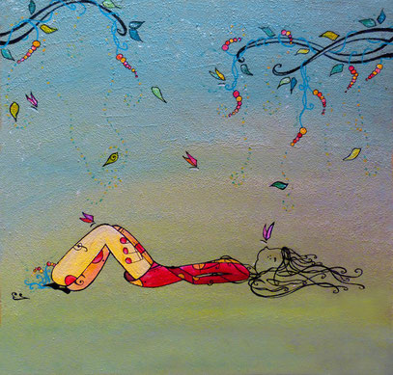
Séances de relaxation pour lycéens
Un temps, en petit groupe, pour se poser, se détendre, reprendre confiance en soi, se concentrer
Avec les bienfaits de l’hypnose, de la méditation et de la psychologie positive; n’attendez pas la veille des examens …
Le vendredi soir 1h (de 18h à 19h)
Association paren’vie
06 63 04 30 14
Parenvie78.overblog.com
parenvie78@yahoo.fr
10 séances dans l’année, 210€

Slide 2
Séances de relaxation pour lycéens
Dates : 21/09, 12/10, 23/11, 14/12
Le VENDREDI soir 1h (de 18h à 19h)
Association paren’vie
06 63 04 30 14
Parenvie78.overblog.com
parenvie78@yahoo.fr
10 séances dans l’année, 210€

